Slide 1

Projet SURPARC

Slide 2
Les demandes de M2L​
Vérifier que l'ensemble des postes sont bien à jour au niveau de la sécurité (applications, système et antivirus)
Répertorier les logiciels nécessitant une licence payante et vérifier l'existence de celle-ci
Lister les différentes versions des logiciels bureautiques installées sur les postes administratifs et procéder à une homogénéisation des versions
Repérer les matériels en fin de garantie
Gérer les incohérences dans le parc comme un même nom d'hôte ou une même adresse IP
Vérifier si les postes installés dans la salle multimédia permettent de répondre aux nouveaux besoins (matériels et logiciels)
Repérer les éléments d'interconnexion réseau et leur attacher de la documentation

Slide 3
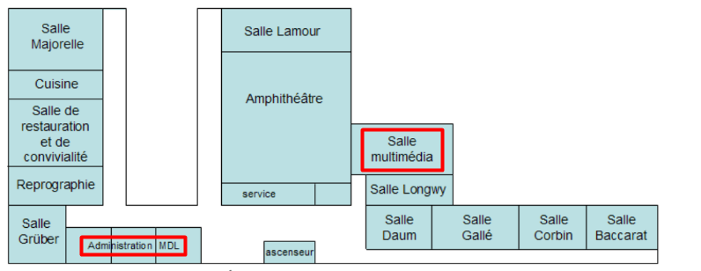
Les équipement de M2L
La M2L possède entre 52 et 58 ordinateurs. 25 en salle multimédia, 27 dans les salles d’administration et quelques ordinateurs dans des salles diverses. Ces ordinateurs sont tous reliés à une Active Directory qui n’est pas bien organisée et possède des défauts. Certaines personnes disposent d’ordinateur portable personnel qu’il branche directement au réseau mais ne sont pas comptées dans les demandes de la M2L.

Slide 4
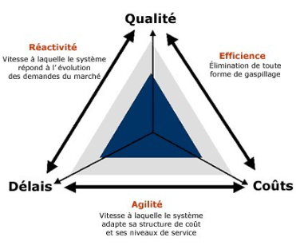
Solution Manuelle
Estimation de la durée du projet : 2 semaines pour une personne déployée sur place
Estimation des coûts : 14 500€ TTC.​
Estimation des fonctionnalités à développer :​
Configuration manuelle de l'entièreté du parc informatique.

Slide 5
Solution AD
Estimation de la durée du projet : 14 jours pour une personne déployée sur place
Estimation des coûts : 8 352€ TTC.​
Estimation des fonctionnalités à développer :​
Reprise de l’active Directory avec un remaniement complet et une remise en forme.

Slide 6
Solution proposée​
Première solution : Complète re configuration manuelle de l'entièreté du parc informatique. Sur une totalité de 1 mois maximum, un technicien viendra sur place et s’occupera de 2-3 jours ordinateur par jour commençant par la salle multimédia étant donné qu’il n’y est pas d’utilisation prévue.
Deuxièmement solution :
Adaptation de l’Active Directory du parc informatique. Sur une totalité de 14 jours, un technicien viendra sur place et s’occupera du remaniement de l’Active Directory. Il utilisera la base mise en place pour utiliser le contrôle à distance et mettre en œuvre les demandes de la M2L.

Slide 7
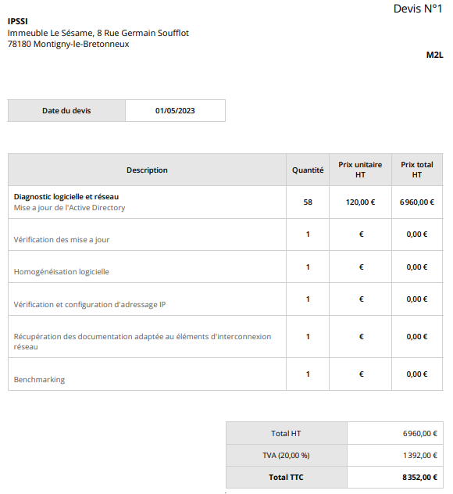
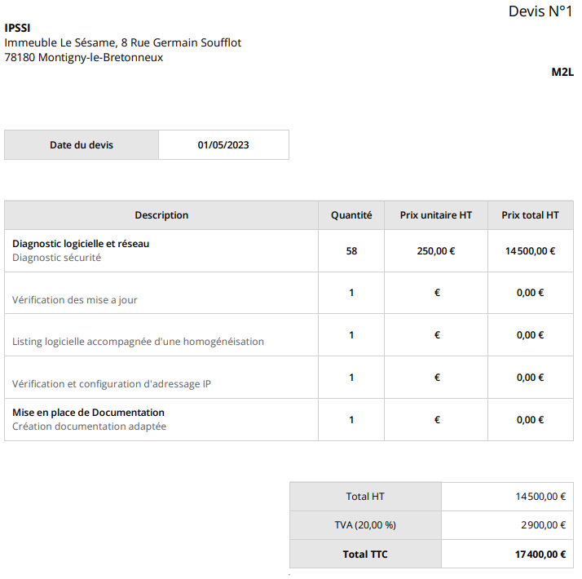
Devis (Contrat à complétion)

Slide 8
Activation des mise à jour automatique sur l’AD
Pour mettre à jour des ordinateurs à l'aide d'un Active Directory, voici les étapes à suivre :
Créer une stratégie de groupe pour les mises à jour : Dans l'Active Directory, vous pouvez créer une stratégie de groupe qui spécifie les paramètres pour les mises à jour. Par exemple, vous pouvez définir les horaires de mise à jour, les types de mises à jour à installer, les sources de mises à jour, etc.
Appliquer la stratégie de groupe aux ordinateurs : Une fois que vous avez créé la stratégie de groupe, vous pouvez l'appliquer aux ordinateurs que vous souhaitez mettre à jour. Vous pouvez le faire en ajoutant les ordinateurs à un groupe spécifique, qui est lié à la stratégie de groupe pour les mises à jour.
Vérifier les mises à jour : Une fois que la stratégie de groupe est appliquée aux ordinateurs, ils recevront les mises à jour automatiquement selon les paramètres que vous avez définis dans la stratégie de groupe. Vous pouvez vérifier que les mises à jour ont été installées en vérifiant l'historique des mises à jour sur chaque ordinateur.
Par exemple, si vous souhaitez installer une mise à jour de sécurité sur tous les ordinateurs de votre réseau, vous pouvez créer une stratégie de groupe qui spécifie les paramètres pour l'installation automatique des mises à jour de sécurité. Vous pouvez ensuite appliquer cette stratégie de groupe aux ordinateurs que vous souhaitez mettre à jour. Les ordinateurs recevront alors automatiquement la mise à jour de sécurité selon les paramètres que vous avez définis dans la stratégie de groupe.

Slide 9
Faire des installation logicielle grâce à l’AD
Pour installer un logiciel sur plusieurs ordinateurs à l'aide d'Active Directory, vous pouvez suivre les étapes suivantes :
Assurez-vous que le logiciel que vous souhaitez installer est compatible avec l'environnement de votre réseau et que vous disposez des droits d'administration nécessaires pour effectuer l'installation.
Créez un package d'installation MSI ou un fichier d'installation EXE pour le logiciel que vous souhaitez installer.
Ajoutez ce package d'installation au partage de fichiers réseau de votre Active Directory afin que les ordinateurs du domaine puissent y accéder.
Créez un objet de stratégie de groupe dans Active Directory pour spécifier les ordinateurs sur lesquels le logiciel doit être installé et déployé.
Configurer la stratégie de groupe pour déployer le package d'installation sur les ordinateurs sélectionnés. Vous pouvez spécifier les options d'installation, telles que le chemin d'installation, le mode silencieux, etc.
Vérifiez que les ordinateurs ont accès au partage de fichiers réseau contenant le package d'installation et que la stratégie de groupe a été appliquée à ces ordinateurs.
Sur chaque ordinateur, le logiciel sera installé automatiquement lors du prochain redémarrage ou de la prochaine connexion de l'utilisateur.

Slide 10
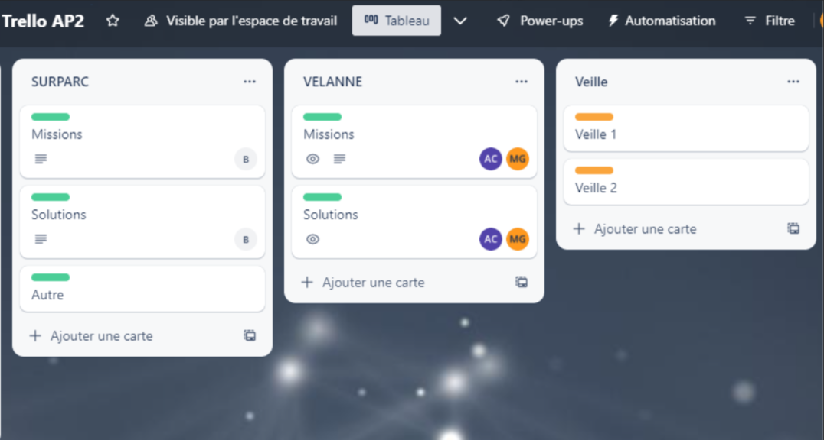
Organisation de l’AP
L’AP a été séparée en deux pôles. Deux personnes sur le Projet VELANNE étant le plus complexe des deux. Puis une personne sur le projet SURPARC. Les deux groupes travaillent main dans la main en communiquant par Teams et lors de réunion en personne. Le suivi de projet quant à lui s'est déroulé grâce à l'outil Trello.

